Slide 1
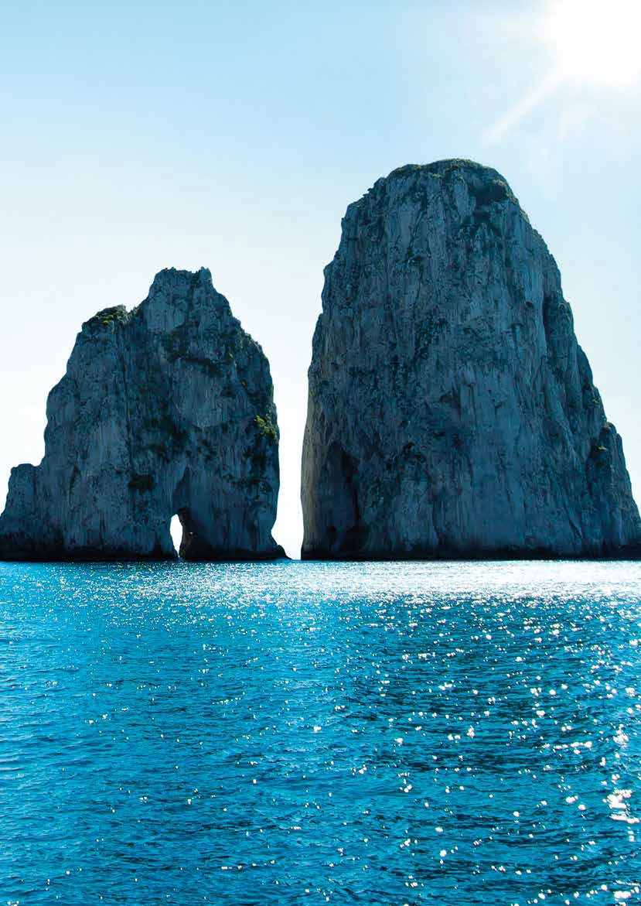
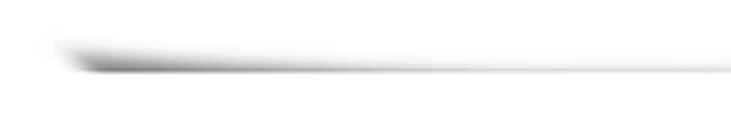
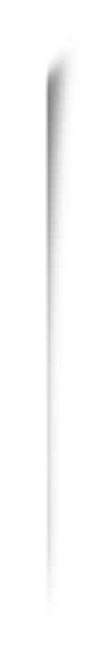
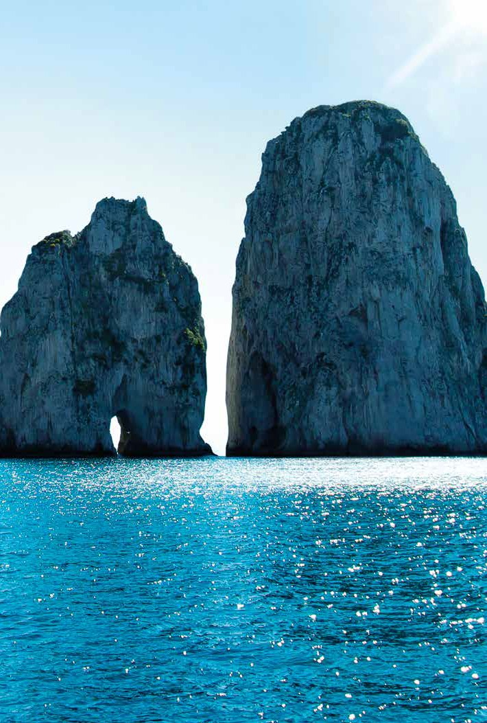

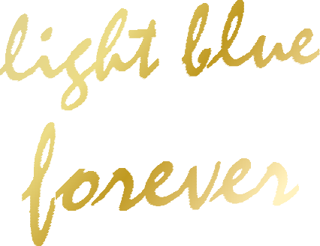
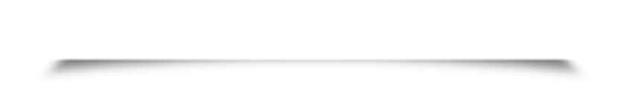
THE NEW LIMITED EDITION FRAGRANCES
ドルチェ&ガッバーナ ビューティは、柑橘系の温かみやきらきらと輝く地中海の水を彷彿させる、魅力的な男性用、女性用2つの新作フレグランスで永遠の愛の
精神を表現します。
ブランドを象徴する「ライトブルー」物語の新章にて、「ライトブルー フォーエバー」をご紹介します。

Slide 2

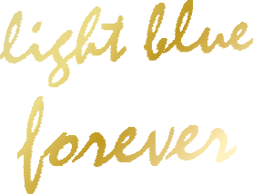
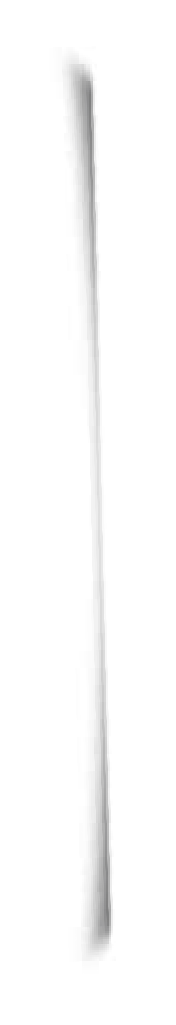
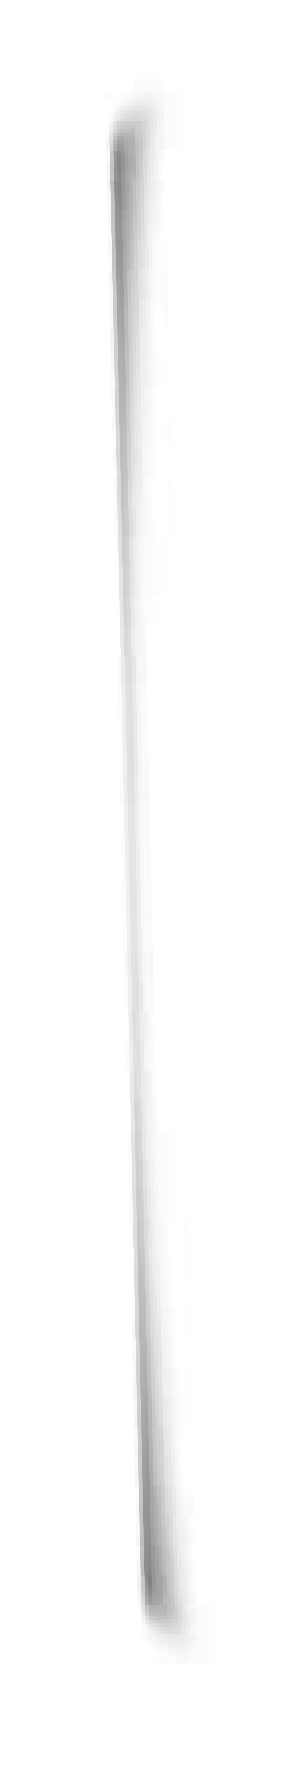
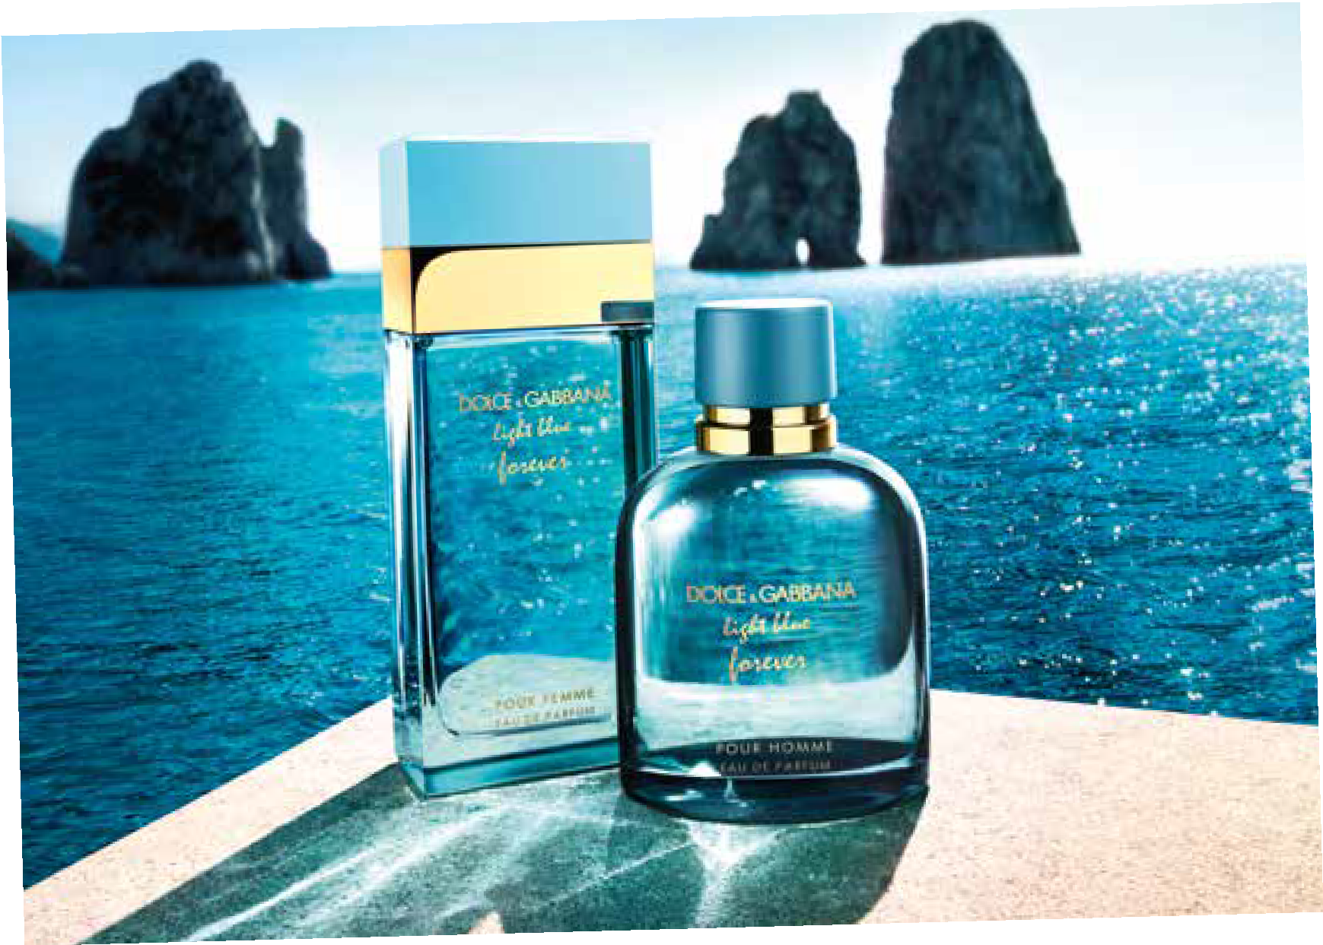
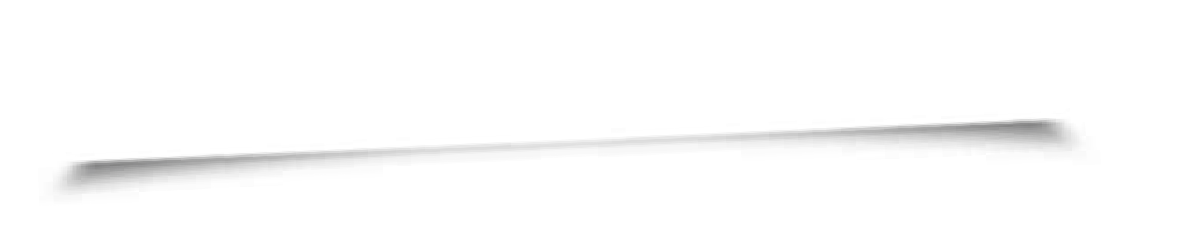
THE LIMITED EDITION FRAGRANCES
この2つの現代的なフレグランスは２つで永遠の愛の精神を表現しており、まさに理想的な組合わせなのです。オリジナルの「ライトブルー オードトワレ」を生み出した調香師の
巨匠オリヴィエ・クレスプが、「ライトブルー フォーエバー」のクリエーションでは、
「ライトブルー」を象徴する特長に新たなひねりを加えました。
快活で官能的でフェミニンな香りが地中海のほとりで過ごす長い夏の日の思い出を呼び起こします。そのフルーティーフローラルブーケの香調が太陽の光をたっぷり浴びたオレンジブロッサムと数種のホワイトフラワーのノートを捉え、そこにみずみずしいシトラスと爽やかな青リンゴが合わさり、後にやみつきになるウッディーな香りを残します。
「ライトブルー オードトワレ プールオム」の新章で、調香師シャマラ・メゾンデューはこの
独特な「ライトブルー」という香りの世界に斬新なアプローチを試み、香りのフレッシュさを
男性向けに新解釈しました。
こうして出来上がったものが「ライトブルー プールオム フォーエバー」です。
フレッシュさを大胆に新しく表現したこの男性用オードパルファムは、香りの濃さと軽やかさをブレンドし、芳醇で癖になる香りをつくり出しています。このシトラスウッディー調の
フレグランスでは、グレープフルーツとベルガモットの爽やかなノート、そして大地が香る
ベチバーと官能的なパチョリが織り成す癖になる香りの違いが際立ちます。

Slide 3
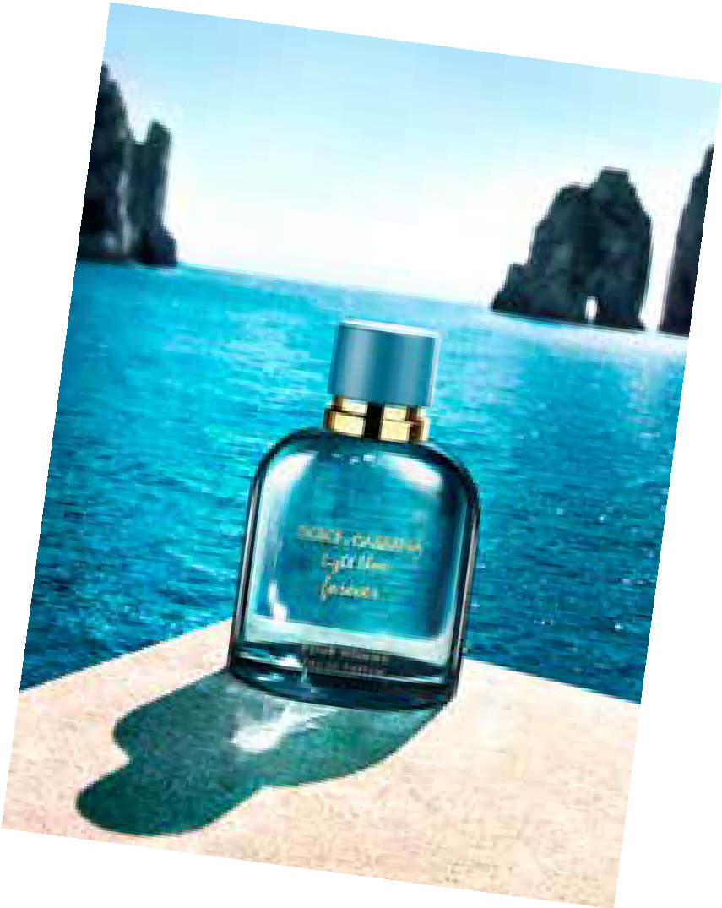
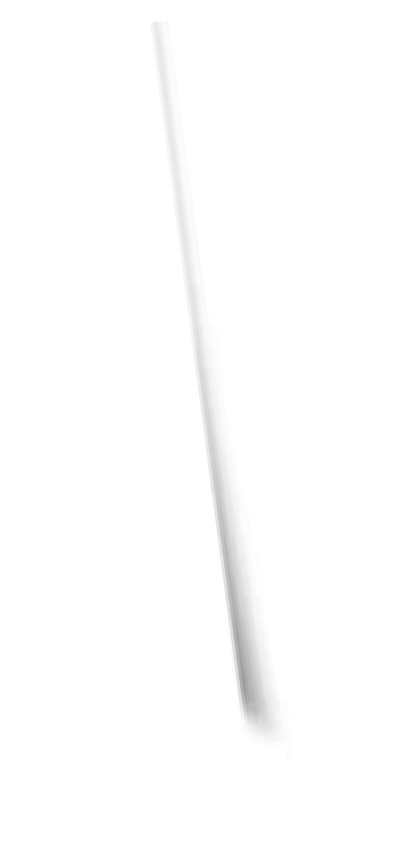
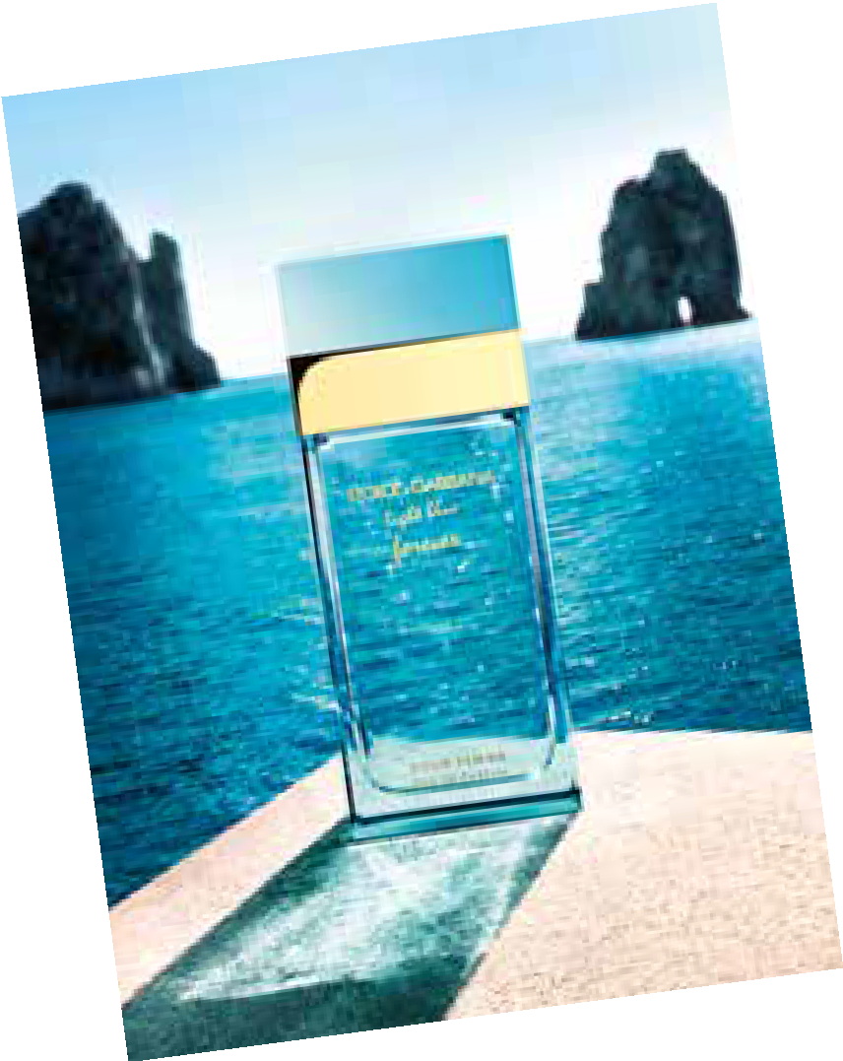
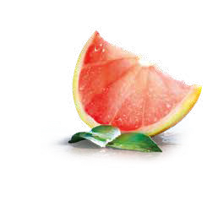
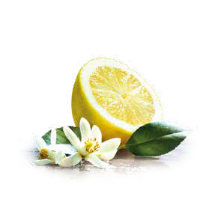
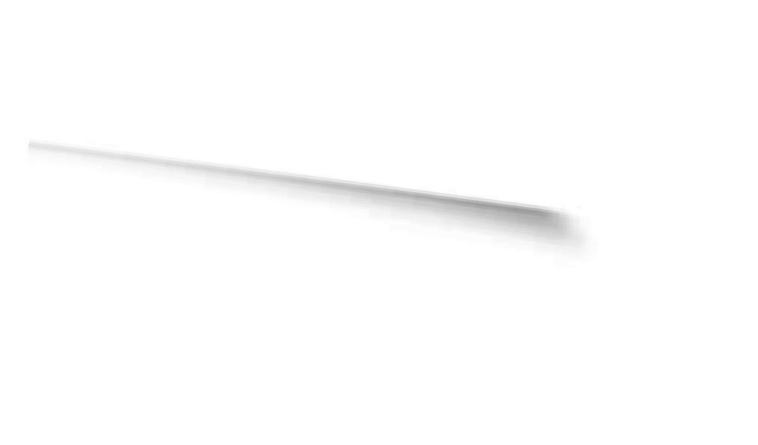
THE INGREDIENTS
ライトブルー プールオム フォーエバー オードパルファム
コールドプレス製法で絞ったグレープフルーツの芳香とイタリアン産ベルガモットのトップノートに新基準のフレッシュさが加わった香りから始まると、瞬時にカプリ島の柑橘類の木立へと五感を飛ばします。香りが進化し、やがてスミレの葉の爽快なグリーンノートと新鮮なさざ波のしぶきのようなオゾンアコードが混ざり合い、紺碧の地中海のひんやりした水に五感が目覚めます。このやみつきになるハートノートに続いて、ウッドベースノートが展開し、先ほどの柑橘系の香り始めとは対照的な新しい楽しさをフレグランスにもたらします。ドライダウンは人を引き付けるホワイトムスクに支配されつつも、インドネシアのジャワ島で採れた大地が香るベチバーが香りの魅力が広がり、そのウッディー感が長らく抗いがたい官能性を醸し出します。
ライトブルー フォーエバー オードパルファム
この香りの始まりは、爽やかなグラニースミスアップルと香りの強いカラブリア産レモンとが醸し出すやみつきになる香りから生まれる「ライトブルー」の特徴的な
トップノートです。レモンの抽出に伝統的な技法「スフマトリーチェ」法を用いることで、レモンを余すところなく全て香りで表現することを可能にしました。
オレンジブロッサムと色香を漂わせる
数種のホワイトフラワーが織り成す新らしい快活でフローラルなハートノートで香りが開花し、太陽の光を浴び喜びにあふれたブーケを作り出します。この官能的なハートノートに続くバージニアシダ－とカシミアウッドの特徴的な香りが太陽の温もりに包まれた肌に溶け込み、最後に魅惑的なホワイトムスクに包まれます。

Slide 4
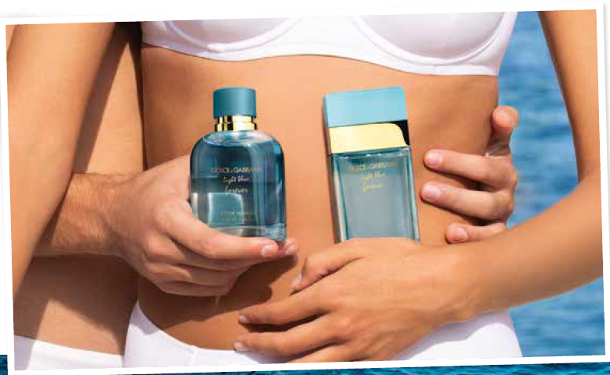
THE PACKAGING
どちらのボトルも、これまでの「ライトブルー」シリーズのフレグランスに続き、20年の歴史の伝統的人気商品のアイコニックなシルエットをそのまま起用していますが、色は、きらめく地中海の色合いからインスピレーションを得た新らしいブルーカラーで作り替えました。
女性用の輝くターコイズカラーのガラスが明るい青色の海を彷彿させ、男性用の濃厚な紺碧は深い水域の彩度を思い起こさせます。2本のボトルは互いを完璧に引き立て合い、
両ボトルとも輝くゴールドのアクセントが施され、波にきらめく地中海の太陽のまばゆいばかりの光を彷彿させます。
THE DIGITAL CAMPAIGN
スティーブン・ブラームスが監督を務めた動画には、ビアンカ・バルティとデビッド・ガンディが起用し、「ライトブルー」のラブストーリーの舞台は「ライトブルー」の象徴的なカプリ島の
ファラッリオーニ岩礁群の目の前です。今回、この新章では、きらめく光とターコイズの海という魅力的な環境で日光浴や海水浴を楽しみつつ、永遠の愛の精神を祝福します。
一方、モレリ兄弟が撮影した画像は永遠に続く永久の愛の大切な一瞬一瞬が捉えられていて、暖かく親密な仲睦まじい雰囲気が伝わってきます。

Slide 5
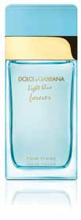
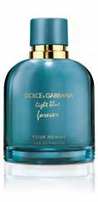
THE PRODUCTS LIST
ライトブルー フォーエバー オードパルファム
25mL 7,200円(税込7,920円)
50mL 10,100円(税込11,110円)*
100mL 13,500円(税込14,850円)
10mL 3,400円(税込3,740円)**
ライトブルー プールオム フォーエバー オードパルファム
50mL 7,700円(税込8,470円)
100mL 9,900円(税込10,890円)
※参考小売価格 店舗によって異なる場合があります
*当商品のみ6月23日(水)全国発売
**トラベルスプレータイプは一部店舗取扱い店舗のみ販売

Slide 6

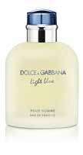

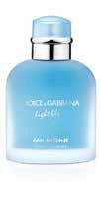
THE PRODUCTS LIST
ライトブルー オードトワレ
ライトブルー プールオム オードトワレ
25mL 7,000円(税込7,700円)
50mL 9,800円(税込10,780円)
100mL 13,100円(税込14,410円)
10mL 3,300円(税込3,630円)*
40mL 6,700円(税込7,370円)
75mL 8,400円(税込9,240円)
125mL 11,800円(税込12,980円)
ライトブルー オー インテンス オードパルファム
ライトブルー プールオム オー インテンス オードパルファム
25mL 7,200円(税込7,920円)
50mL 10,100円(税込11,110円)
100mL 13,500円(税込14,850円)
50mL 7,700円(税込8,470円)
100mL 9,900円(税込10,890円)
※参考小売価格 店舗によって異なる場合があります
お問い合わせ先：
DOLCE&GABBANA BEAUTYお客さま窓口
0120-500-722/9:00～17：00
/土・日・祝日除く

